Slide 1
2007 한국컴퓨터종합학술대회 논문 해설
흉부 X선 영상에서
폐 결절 그림자 검출 필터
컴퓨터는 X선 사진 속 폐암의 초기 신호를 어떻게 더 잘 찾아낼까?
원저자 김응규 · 이도겸 | 한밭대학교 정보통신·컴퓨터공학부 / 정보통신전문대학원

Slide 2
문제 제기
폐 결절, 왜 X선에서 놓치기 쉬울까?
1
폐 결절(폐 종류)이란?
폐암의 초기 신호일 수 있는 작고 둥근 그림자
2
문제 ① 거짓 음성
갈비뼈·혈관과 결절이 겹쳐 보여, 실제 결절을 놓치는 경우가 많다
3
문제 ② 거짓 양성
반대로 혈관 등 다른 구조를 결절로 잘못 판단하기도 한다
4
그래서 필요한 것
컴퓨터가 결절 후보 영역을 자동으로 짚어주는 '검출 필터' 기술
1. 서론
1

Slide 3
연구 설계
이 연구는 무엇을 비교했나?
1
2
3
영상
필터
평가방법
어떤 X선 영상을
쓸 것인가
어떤 수학적 필터로
찾을 것인가
“잘 찾았다”를
어떻게 채점할 것인가
보통 X선 vs
에너지 차분 X선
∇²G · Min-DD ·
다중해상도
검출개수 평가 ·
면적률 평가
이 세 가지 관점을 서로 조합해 실험을 설계하고, 어떤 조합이 결절 검출에 가장 효과적인지 분석했다.
2. 분석 인자
2

Slide 4
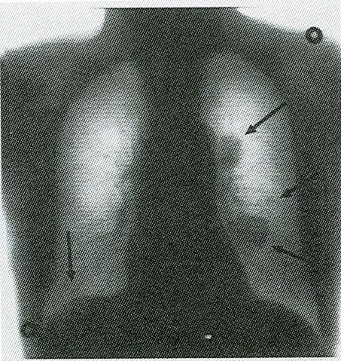
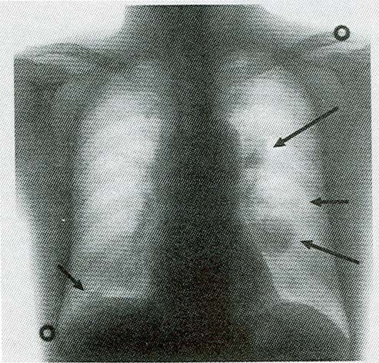
관점 1 · 영상
어떤 X선 영상을 쓸 것인가
고압·저압, 두 번 촬영한 뒤
계산으로 뼈 성분만 골라내
영상에서 빼주는 방식이다.
그림2 보통 X선 영상
그림3 에너지 차분 X선 영상
뼈·혈관·결절이 모두 겹쳐 보여
결절을 구분하기 어렵다
두 가지 에너지로 촬영 후 계산으로
뼈 그림자만 제거 → 결절이 더 선명
2.1 영상의 관점
3

Slide 5
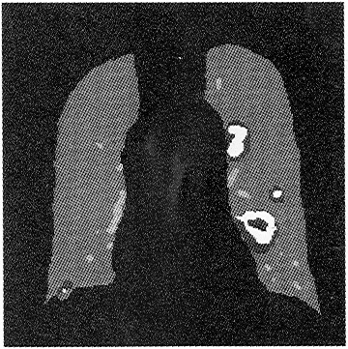
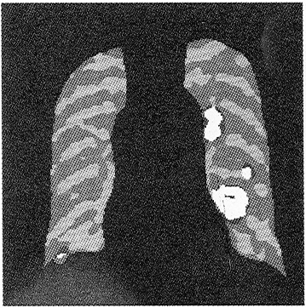
관점 1 · 결과 미리보기
실제로 적용해보면? 갈비뼈 잡음이 사라진다
보통 X선 + 필터
에너지 차분 X선 + 필터
갈비뼈 그림자가 남아
결절과 혼동될 수 있다
갈비뼈 잡음이 제거되어
결절만 뚜렷하게 표시된다
4.1 영상의 관점 — ∇²G 필터 처리결과 (그림6)
4

Slide 6
관점 2 · 필터
결절을 찾아내는 3가지 필터
1
∇²G 필터 (라플라시안-가우시안)
둥근 덩어리에 민감하게 반응하는 기본 필터. 다만 혈관 같은 선 모양에도 반응해 오검출(가양성)이 잦다.
2
Min-DD 필터 (최소방향 차분)
여러 방향으로 살펴보고 '가장 약한 반응'만 남겨, 혈관·갈비뼈 같은 선 구조를 걸러내고 둥근 결절만 남긴다.
3
다중해상도 필터
결절 크기가 제각각이므로 여러 크기의 필터를 동시에 적용해, 크기에 가장 잘 맞는 반응을 자동으로 골라낸다.
2.2 검출 필터의 관점
5

Slide 7
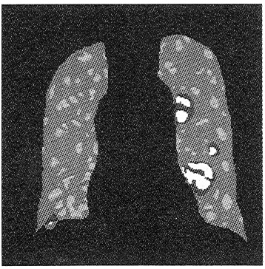
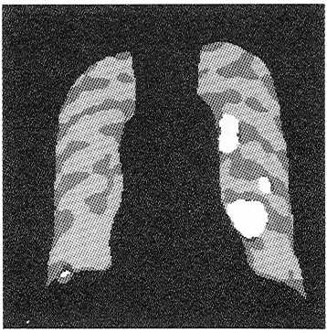
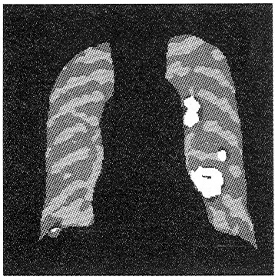
관점 2 · 결과
3가지 필터, 실제 결과는 어떻게 다를까
(a) ∇²G 필터
(b) Min-DD 필터
(c) 다중해상도 필터
결절과 함께 혈관도
하얗게 표시 — 오검출 많음
갈비뼈를 따라 나타나는
잡음이 뚜렷이 줄어든다
결절 크기에 가장 가깝게
표시 — 가장 정교함
4.2 검출필터의 관점 (그림7, 보통 X선 영상 기준)
6

Slide 8
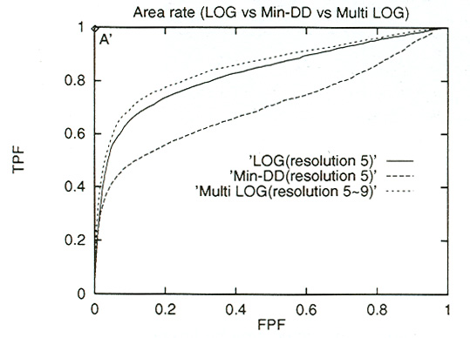
관점 3 · 평가방법
“잘 찾았다”를 어떻게 채점할까
검출개수 평가
진짜 결절을 몇 개 맞혔는지(TP, 정검출) 대비, 헛짚은 횟수(FP, 오검출)를 세어 성능을 비교한다.
면적률 평가
결절의 실제 영역과 필터가 표시한 영역이 얼마나 겹치는지, 면적 기준의 비율(A.R.)로 정밀하게 비교한다.
그래프가 왼쪽 위 'A점'에 가까울수록
검출 성능이 우수하다는 뜻이다
2.3 평가방법의 관점 (그림8)
7

Slide 9
실험 방법
실험은 어떻게 이루어졌을까
13명
28개
8~36mm
3 × 2
임상 환자
흉부 X선 데이터
분석 대상
폐 결절 수
결절 크기 범위
(5~22화소)
필터 3종 × 영상 2종
조합 비교
보통 X선·에너지 차분 영상 각각에 세 필터를 적용해, 검출개수 평가와 면적률 평가로 결과를 비교했다.
3. 실험 방법
8

Slide 10
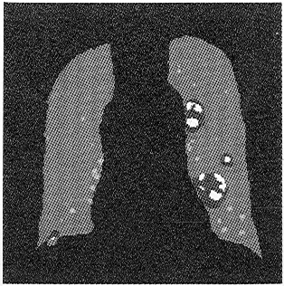
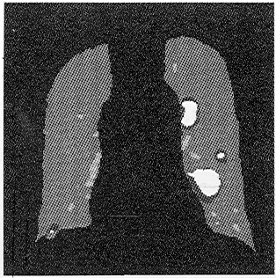
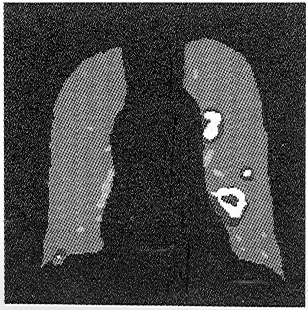
핵심 결과
에너지 차분 + 다중해상도 필터가 최적
(a) ∇²G 필터
(b) Min-DD 필터
(c) 다중해상도 필터
에너지 차분 X선 영상에 다중해상도 필터를 적용하면, 결절 크기에 가장 근접하게 정교히 검출된다.
4.2~4.3 종합 결과 (그림9)
9

Slide 11
결론
무엇을 알게 되었나
1
어떤 필터를 쓰든, 보통 X선보다 에너지 차분 영상을 쓰는 쪽이 항상 더 유리했다
2
세 필터 중에서는 면적 정확도 기준으로 다중해상도 필터가 가장 우수했다
3
결론적으로 '에너지 차분 영상 + 다중해상도 필터' 조합이 폐 결절 검출에 가장 효과적이다
4
이 결과는 향후 컴퓨터 진단 보조(CAD) 시스템 설계의 기준을 마련하는 데 활용될 수 있다
5. 결론
10

Slide 12
한계와 앞으로의 과제
다중해상도 필터도 다룰 수 있는 크기 범위가 한정적이어서, 매우 작은 결절은 여전히 놓칠 수 있다.
향후 과제 : 에너지 차분 영상에 특화된 새로운 종류음영 검출 필터 설계
감사합니다
김응규 · 이도겸 | 2007 한국컴퓨터종합학술대회 논문집 Vol.34, No.1(C), pp.440-445

